Slide 1
第7章 数组及其应用
前面已利用各种基本类型的变量来存放数据，不同的数据使用不同类型的变量存放。那么对于一组同类型的变量，能不能把它们组织在一起呢？当然能，在C语言中是由数组这一数据类型来解决这类问题的。根据数组的组成规则可以分为一维数组、二维数组和多维数组。C语言中把字符串定义成字符数组，即数组元素为字符类型的数组。字符串除了具有数组的一般定义和调用规则外，还允许对字符串进行一系列特殊操作。

Slide 2
第7章 数组及其应用
学习重点和难点：
  数组的基本概念
  一维数组的定义和引用
  二维数组的定义和引用
  字符串的处理
  数组的基本操作（排序、查找等）
学习本章后将可以方便地处理大量相同类型的数据，所编写的程序处理数据的能力将大大提高。

Slide 3
第7章 数组及其应用
7.1 一维数组的定义和引用
7.2 二维数组的定义和引用
7.3 字符数组
7.4 应用实例
7.5 本章小结
7.6 习题
实验7 数组及其应用

Slide 4

7.1 一维数组的定义和引用
在程序设计中，为了处理方便，把具有相同类型的若干变量按有序的形式组织起来。这些按序排列的同类数据元素的集合称为数组。
在Ｃ语言中，数组属于构造数据类型。一个数组可以分解为多个数组元素，这些数组元素可以是基本数据类型或是构造类型。因此按数组元素的类型不同，数组又可分为数值数组、字符数组、指针数组、结构数组等各种类型。
本章介绍数值数组和字符数组，其余的在以后相应章节陆续介绍。

Slide 5
7.1 一维数组的定义和引用
7.1.1 一维数组的定义方式
7.1.2 一维数组元素的引用
7.1.3 一维数组的初始化
7.1.4 一维数组程序举例

Slide 6
7.1.1 一维数组的定义方式
在Ｃ语言中使用数组必须先进行定义。
一维数组的定义方式为：类型说明符 数组名[常量表达式];
其中：类型说明符是任一种基本数据类型或构造数据类型。数组名是用户定义的数组标识符。方括号中的常量表达式表示数组元素的个数，也称为数组的长度，常量表达式可以是整型常量或整型符号常量或整型常量表达式，类型只能为整型。例如：
int a[10]; //说明整型数组a，有10个元素。
float b[10],c[20];//说明有10个元素的实型数组b，
//有20个元素的实型数组c。
char ch[20]; //说明有20个字符元素的数组ch。

Slide 7
7.1.1 一维数组的定义方式
定义一维数组的一般形式为：
类型符 数组名[常量表达式];
数组名的命名规则和变量名相同
如 int a[10];
数组名

Slide 8
7.1.1 一维数组的定义方式
定义一维数组的一般形式为：
类型符 数组名[常量表达式];
数组名的命名规则和变量名相同
如 int a[10];
数组长度

Slide 9
7.1.1 一维数组的定义方式
定义一维数组的一般形式为：
类型符 数组名[常量表达式];
数组名的命名规则和变量名相同
如 int a[10];
10个元素：a[0],a[1],a[2],…,a[9]
每个元素的数据类型
a[0] | a[1] | a[2] | a[3] | … | a[7] | a[8] | a[9]

Slide 10
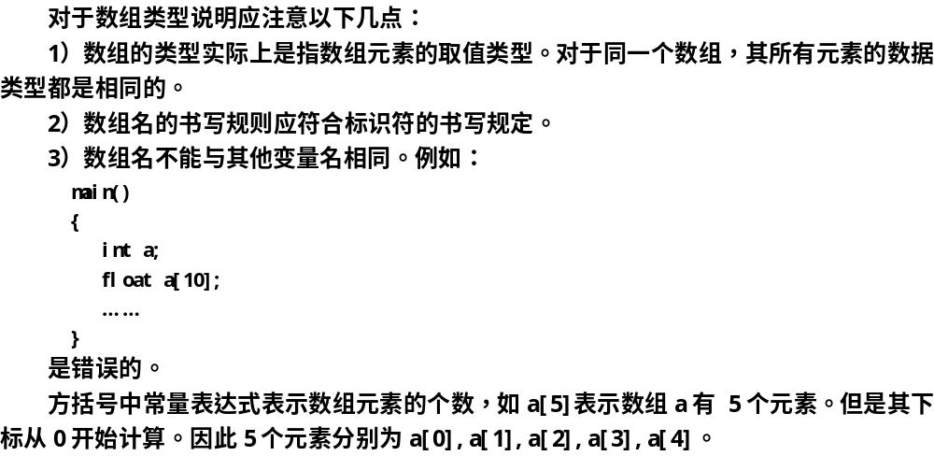
7.1.1 一维数组的定义方式
重名
重名

Slide 11
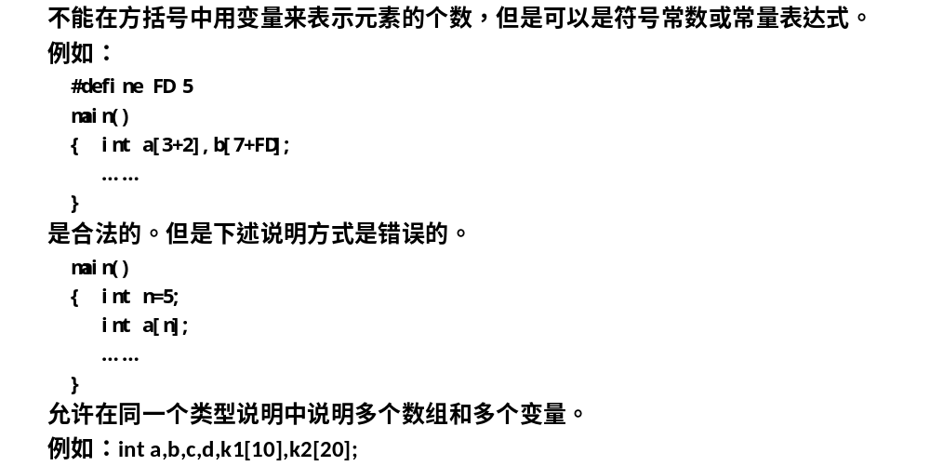
7.1.1 一维数组的定义方式
错误

Slide 12
7.1.1 一维数组的定义方式
4）数组中各元素在内存中占有一块连续的存储空间，而且数组元素在内存中存放的顺序是下标小到大（0～n-1,设n为数组大小）的顺序。例如：
int a[6];
定义了一个有6个整型元素的数组，a[0],a[1],a[2],a[3],a[4],a[5]每个元素都是整型，占用6×4=24个字节的连续内存单元。下图7-1所示为数组a内存状况，设数组的首地址为124000，整型占4个字节。

Slide 13
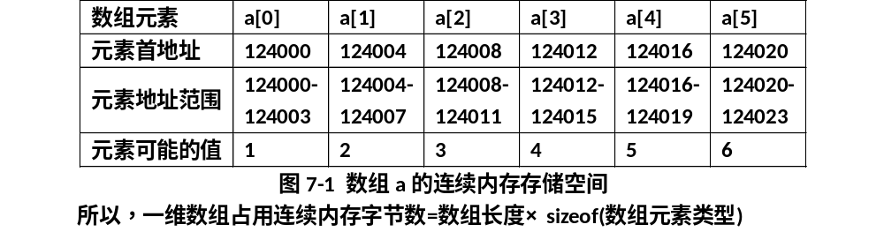
7.1.1 一维数组的定义方式
下图7-1所示为数组a内存状况，设数组的首地址为124000，整型占4个字节。

Slide 14
7.1.2 一维数组元素的引用
数组元素是组成数组的基本单元。数组元素也是一种变量，其标识方法为数组名后跟一个下标。下标表示了元素在数组中的顺序号。
一维数组元素的一般形式为：数组名[下标]
其中下标只能为整型常量或整型表达式，其值一般在0～(数组元数个数-1)范围内。例如：a[5]、a[i+j]、a[i++] 都是合法的数组元素（设i,j为整型变量）。
注意：对数组元素引用时，下标不能越界。

Slide 15
7.1.2 一维数组元素的引用
数组元素通常也称为下标变量。必须先定义数组，才能使用下标变量。在Ｃ语言中一般只能逐个地使用下标变量，而不能一次引用整个数组（字符数组可算是个例外）。
例如，输出有10个元素的数组必须使用循环语句逐个输出各下标变量：
for(i=0; i<10; i++) printf("%d",a[i]);
而不能用一个语句输出整个数组。
下面的写法是错误的：printf(“%d”,a); //不能一次性引用数组（一维字符数组可算是个例外）。
错误

Slide 16
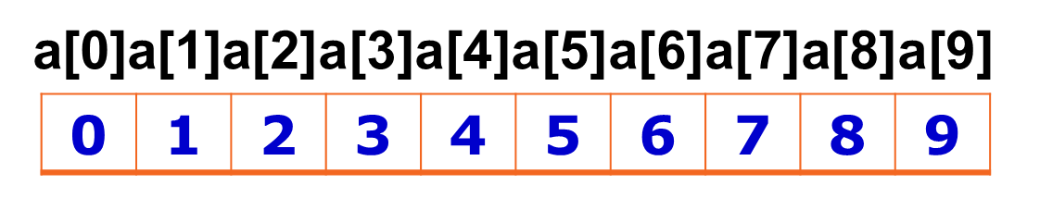
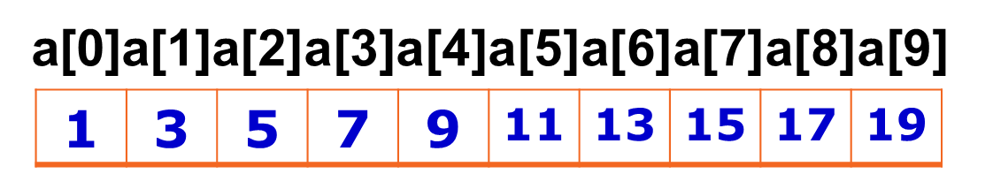
7.1.2 一维数组元素的引用
【例7-1】用for循环对数组各元素赋值(分别包括顺序值与奇数值)，并逐个正序和反序输出。
main()
{ int i,a[10];
for(i=0;i<=9;i++) a[i]=i; //循环控制变量i赋予数组各元素
for(i=0;i<10;i++) printf("%d ",a[i]); //正序输出a[0],a[1],…a[9]
printf("\n"); // 换行
for(i=0;i<10;) a[i++]=2*i+1; //给数组各元素赋奇数值
for(i=9;i>=0;i--) printf("%d ",a[i]); //反序输出a[9],a[8],…a[0]
printf("\n%d %d\n",a[5.2],a[5.8]); //VC++6.0中语法错，Win-TC能自动取整的
}
使a[0]～a[9]的值为0～9
使a[0]～a[9]的值为1～19

Slide 17
7.1.2 一维数组元素的引用
说明：本例中分别用一个循环语句给a数组各元素送入顺序值和奇数值，然后分别用另一个循环语句正序和反序输出各个数组元素。在第3个 for语句中，表达式3省略了，而在下标变量中使用了表达式i++，用以修改循环变量。Ｃ语言允许用表达式（i++）表示下标。
本程序中最后一个printf语句输出了两次a[5]的值，可以看出当下标不为整数时将自动取整（在Win-TC环境）。

Slide 18
7.1.3 一维数组的初始化
给数组赋值的方法除了用赋值语句对数组元素逐个赋值外，还可采用初始化赋值和动态赋值的方法。
数组初始化赋值是指在数组定义时给数组元素赋予初值。数组初始化是在编译阶段进行的。这样将减少运行时间，提高效率。初始化赋值的一般形式为：
类型说明符 数组名[常量表达式]={值,值,……,值};
其中在{ }中的各数据值即为各元素的初值，各值之间用逗号间隔。
例如：int a[10]={ 0,1,2,3,4,5,6,7,8,9 };
相当于a[0]=0;a[1]=1;...;a[9]=9;

Slide 19
7.1.3 一维数组的初始化
在定义数组的同时，给各数组元素赋值
  int a[10]={0,1,2,3,4,5,6,7,8,9};
  int a[10]={0,1,2,3,4}; 相当于
  int a[10]={0,1,2,3,4,0,0,0,0,0};
  int a[10]={0,0,0,0,0,0,0,0,0,0}; 相当于
  int a[10]={0};
  int a[5]={1,2,3,4,5}; 可写为
  int a[ ]={1,2,3,4,5};

Slide 20
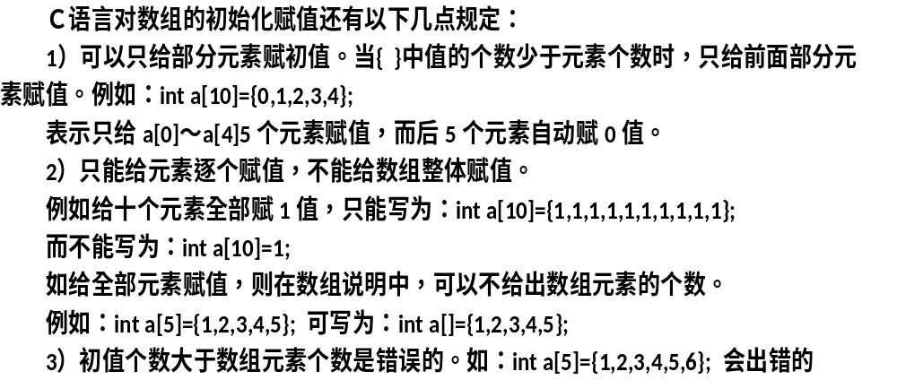
7.1.3 一维数组的初始化

Slide 21
7.1.4 一维数组程序举例
可以在程序执行过程中，对数组作动态赋值。这时可用循环语句配合scanf函数逐个对数组元素读取值或赋值。
【例7-2】 利用scanf输入函数运行时对数组作动态赋值，并求出数组最大元素。

Slide 22
7.1.4 一维数组程序举例
【例7-2】 利用scanf输入函数运行时对数组作动态赋值，并求出数组最大元素。
  main()
  {
  int i,max,a[10];
  printf("input 10 numbers:\n");
  for(i=0;i<10;i++)
  scanf("%d",&a[i]); //数组元素如变量，不忘加上&
  max=a[0];
  for(i=1;i<10;i++) if(a[i]>max) max=a[i]; //逐个比较获取最大值
  printf("maxmum=%d\n",max);
  }

Slide 23
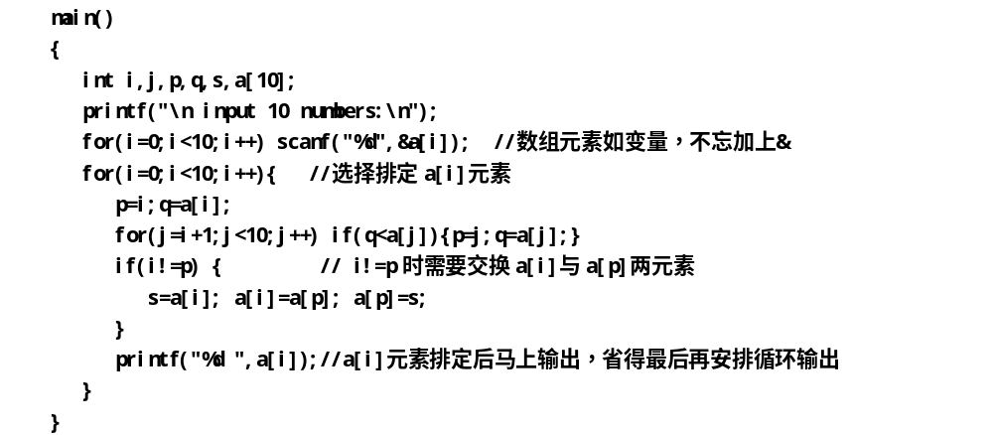
7.1.4 一维数组程序举例
【例7-3】 输入10个数组元素，并按大到小顺序输出10个数组元素。

Slide 24
7.1.4 一维数组程序举例
说明：本例程序中在第1个for语句用于输入10个元素的初值，在第2个for 语句中又嵌套了一个循环语句，第2个for语句用于排序。本程序的排序采用选择排序方法进行。在i次循环时，把第一个元素的下标i赋于p，而把该下标变量值a[i]赋于q。然后进入内循环，从a[i+1]起到最后一个元素止逐个与a[i]作比较，有比a[i]大者则将其下标赋p，元素值赋q。一次循环结束后，p即为最大元素的下标，q则为该元素值。若此时i≠p，说明p,q值均已不是进入小循环之前所赋之值，则交换a[i]和a[p]之值（选择a[i]位置排序元素，为此称为选择排序法）。此时a[i]为已排序完毕的元素。输出该值之后转入下一次循环，来对i+1以后各个元素排序。

Slide 25
7.1.4 一维数组程序举例
【参考知识】
编程中常常需要用到数组元素个数这个量，来判断是否越界。下面程序段中定义的含参宏名ARRAY_TOTAL(a)，就表示数组a的第一维数组元素个数。（含参宏名见第12章）
  #define ARRAY_TOTAL(a) (sizeof(a)/sizeof(a[0]))
  int array[] = {0,1,2,3,4,5},i;
  for( i = 0; i<ARRAY_TOTAL(array); i++){
  ……
  }

Slide 26
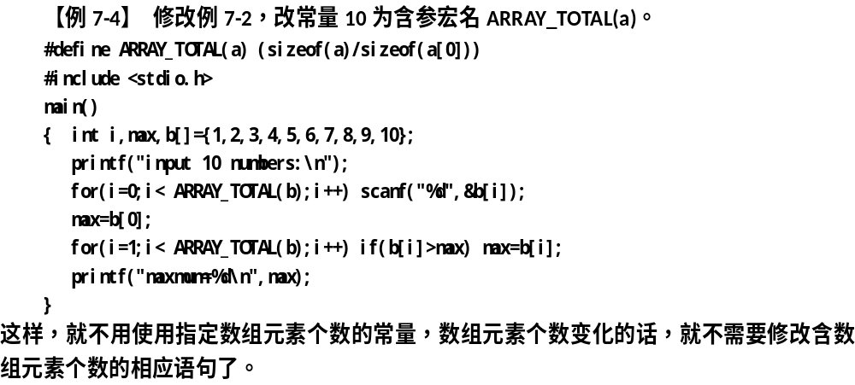
7.1.4 一维数组程序举例

Slide 27
7.1.4 一维数组程序举例
【例7-5】 随机产生20个100以内的整数，存放在数组中，找出其中的最大数并指出其所在的位置。
分析：如前面章节介绍，利用srand((unsigned)time(NULL));来设置随机数种子，因为每次运行程序的时间不同，所以产生的随机数序列也就不同。
注意：使用time()函数前必须包含头文件time.h。
本例程序要求产生的随机值在[0,100）之间，需将rand()函数的返回值与100求模。即randnumber = rand() % 100;
如果需要产生的随机数不是从0开始，而是在一个区间范围[x,y)之间，则可以使用公式：
(rand() % (y - x)) + x

Slide 28
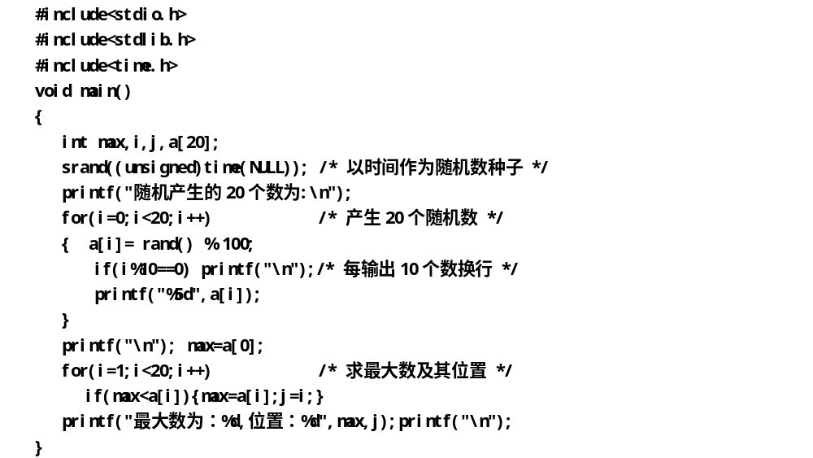
7.1.4 一维数组程序举例

Slide 29
7.2 二维数组的定义和引用
在实际问题中有很多量是二维的或多维的，因此Ｃ语言允许构造多维数组。多维数组元素有多个下标，以标识它在数组中的位置，所以也称为多下标变量。本小节只介绍二维数组，多维数组可由二维数组类推而得到。
7.2.1 二维数组的定义
7.2.2 二维数组元素的引用
7.2.3 二维数组的初始化

Slide 30
7.2.1 二维数组的定义
二维数组定义的一般形式是：
类型说明符 数组名[常量表达式1][常量表达式2]
其中常量表达式1表示第一维下标的长度，常量表达式2 表示第二维下标的长度。
例如：int a[3][4];
说明了一个三行四列的数组，数组名为a，其下标变量的类型为整型。该数组的下标变量共有3×4个，即：
a[0][0],a[0][1],a[0][2],a[0][3] ←a[0]逻辑行
a[1][0],a[1][1],a[1][2],a[1][3] ←a[1]逻辑行
a[2][0],a[2][1],a[2][2],a[2][3] ←a[2]逻辑行
逻
辑
0
列
逻
辑
1
列
逻
辑
2
列
逻
辑
3
列

Slide 31
7.2.1 二维数组的定义
二维数组在概念上是二维的，即是说其下标在两个方向上变化，下标变量在数组中的位置概念上处于一个平面之中，而不是像一维数组只是一个向量。但是，实际的硬件存储器却是连续编址的、一维的、线性的，也就是说存储器单元是按一维线性排列的。如何在一维存储器中存放二维数组，可有两种方式：
1）一种是按行排列，即放完一行之后顺次放入第二行，如此一行一行接着存储。
2）另一种是按列排列，即放完一列之后再顺次放入第二列，如此一列一列接着存储。

Slide 32
7.2.1 二维数组的定义
在Ｃ语言中，二维数组是按行排列的。即，先存放a[0]行，再存放a[1]行，最后存放a[2]行。每行中有四个元素也是依次存放。由于数组a说明为int类型，该类型占2或4个字节的内存空间，所以每个元素均占有2个或4个字节（VC++6.0是4字节的，而Win-TC里是2个字节的）。
在Ｃ语言中，对二维数组C语言进行了“降维”处理。即将二维数组视为一个特殊的一维数组，它的每个元素都是个一维数组。这个数组和内嵌的一维数组都满足一维数组的特点（无名、连续、等大小等）。也就是说，对二维数组充当数组元素的内嵌一维数组是一种特殊的大元素，C 语言把它视为一种特殊类型来处理，从而解决了多维的难题。

Slide 33
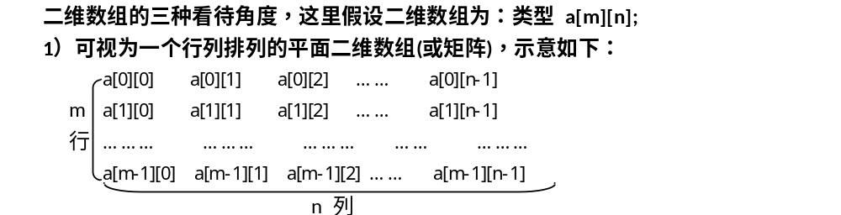
7.2.1 二维数组的定义

Slide 34
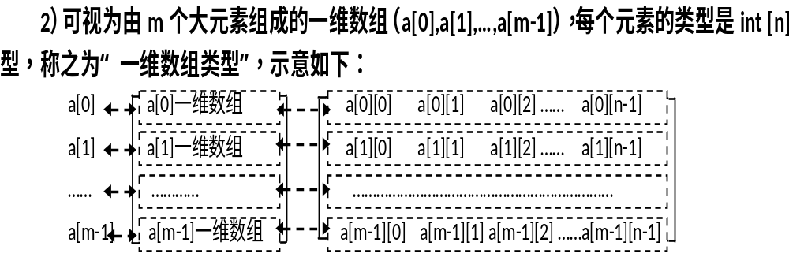
7.2.1 二维数组的定义

Slide 35
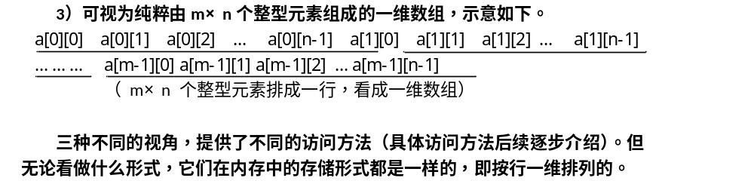
7.2.1 二维数组的定义

Slide 36
7.2.2 二维数组元素的引用
二维数组的元素也称为双下标变量，其表示的形式为：
数组名[下标][下标]
其中下标应为整型常量或整型表达式。例如：a[2][3]
表示a数组2行3列的元素（说明：数组是从0行0列开始的）。
下标变量和数组说明在形式中有些相似，但这两者具有完全不同的含义。数组说明的方括号中给出的是某一维的长度，即元素个数；而数组元素中的下标是该元素在数组中的位置标识。前者只能是常量或常量表达式，后者可以是常量、变量或表达式。

Slide 37
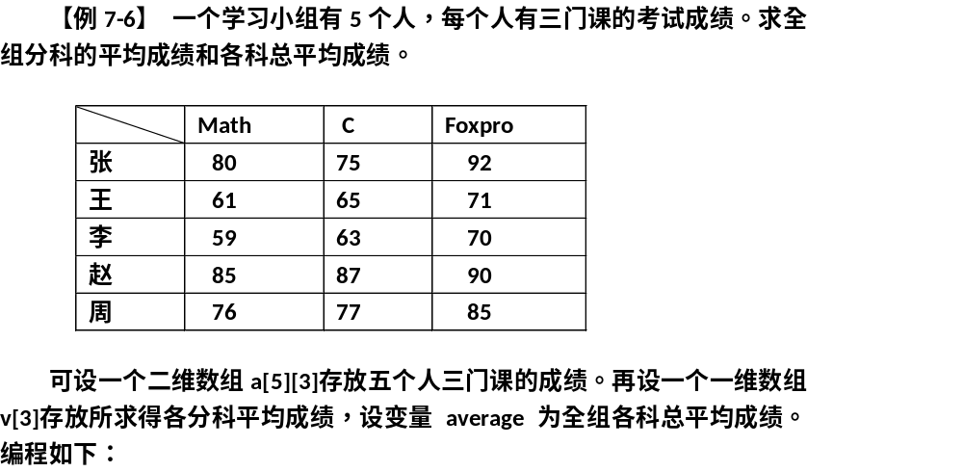
7.2.2 二维数组元素的引用

Slide 38
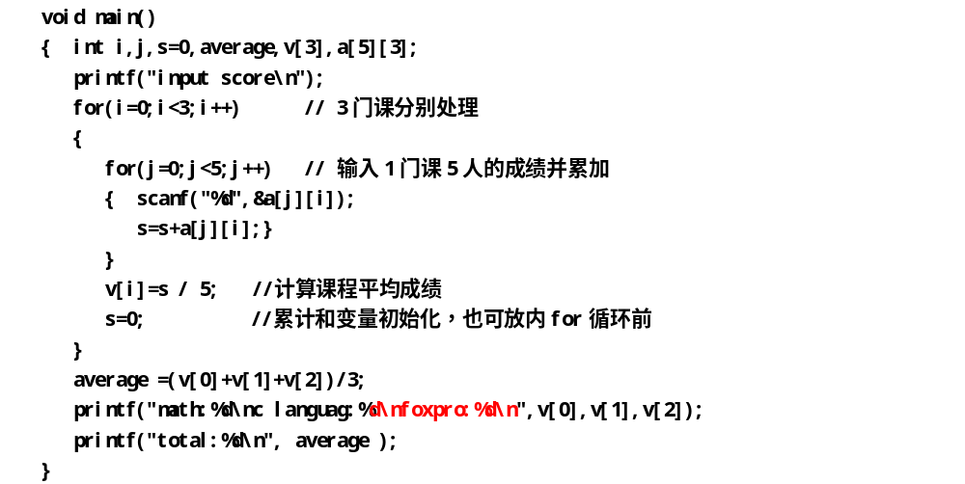
7.2.2 二维数组元素的引用

Slide 39
7.2.2 二维数组元素的引用
说明：程序中首先用了一个双重循环。在内循环中依次读入某一门课程的各个学生的成绩，并把这些成绩累加起来，退出内循环后再把该累加成绩除以5送入v[i]之中，这就是该门课程的平均成绩。外循环共循环三次，分别求出三门课各自的平均成绩并存放在v数组之中。退出外循环之后，把v[0],v[1],v[2]相加除以3即得到各科总平均成绩。最后按题意输出各个成绩。
思考：本题也可按序循环输入各学生的3门课成绩，同时对应累加各课成绩并计算。

Slide 40
7.2.3 二维数组的初始化
二维数组初始化也是在类型说明时给各下标变量赋以初值。二维数组可按行分段赋值，也可按行连续赋值。例如对数组a[5][3]：
按行分段赋值可写为:
    int a[5][3]={{80,75,92},{61,65,71},
    {59,63,70},{85,87,90},{76,77,85} };
按行连续赋值可写为:
int a[5][3]={ 80,75,92,61,65,71,59,63,70,85,87,90,76,77,85};
这两种赋初值的结果是完全相同的。

Slide 41
7.2.3 二维数组的初始化
int a[3][4]={{1,2,3,4},{5,6,7,8},
{9,10,11,12}};
int a[3][4]={1,2,3,4,5,6,7,8,9,10,11,12};
int a[3][4]={{1},{5},{9}};等价于
int a[3][4]={{1,0,0,0},{5,0,0,0},{9,0,0,0}};
int a[3][4]={{1},{5,6}};相当于
int a[3][4]={{1},{5,6},{0}};相当于
int a[3][4]={{1,0,0,0},{5,6,0,0},{0,0,0,0}};

Slide 42
7.2.3 二维数组的初始化
int a[3][4]={1,2,3,4,5,6,7,8,9,10,11,12};
等价于：
int a[ ][4]={1,2,3,4,5,6,7,8,9,10,11,12};
int a[][4]={{0,0,3},{0},{0,10}};合法
int a[][4]={{0,0,3},{ },{0,10}};不合法

Slide 43
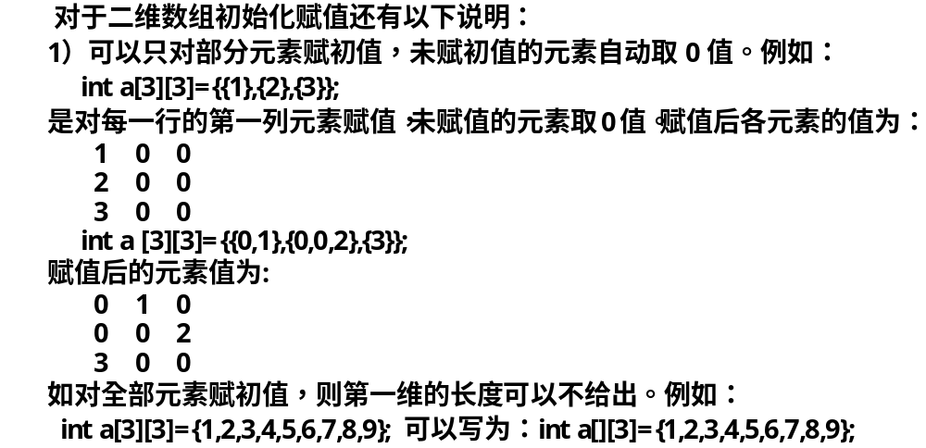
7.2.3 二维数组的初始化

Slide 44
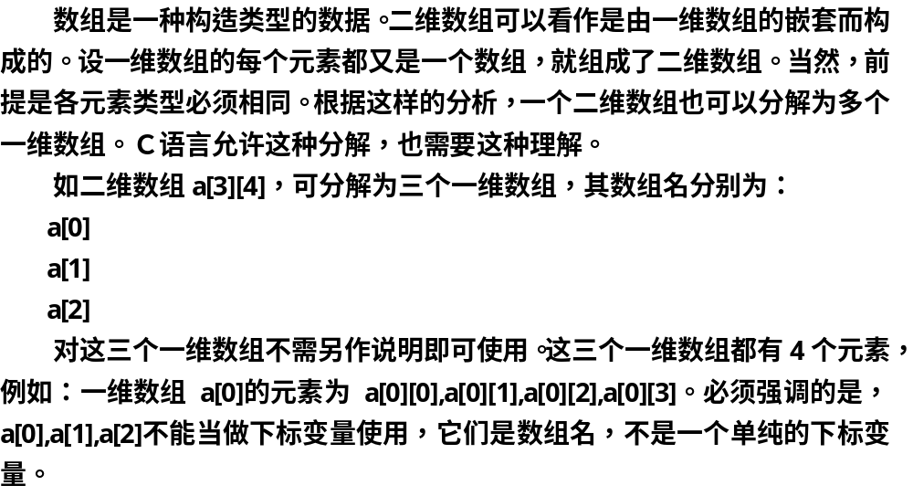
7.2.3 二维数组的初始化

Slide 45
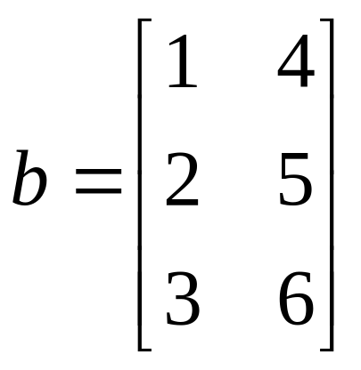
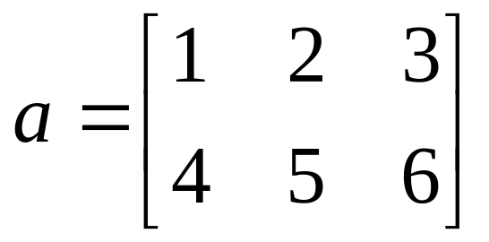
7.2.3 二维数组的初始化
【例7-8】 从键盘输入整型的2行3列矩阵，将其转置后输出。
分析：矩阵转置就是将矩阵的行与列互换。即：将第0行元素与第0列元素交换，第1行元素与第1列元素交换,…,即使得第i行、第j列的元素成为第j行、第i列的元素。如：
转置后

Slide 46
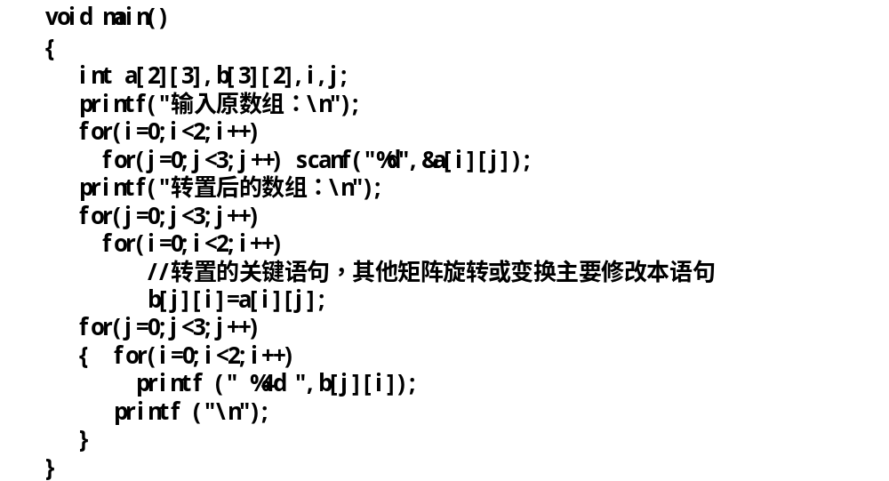
7.2.3 二维数组的初始化

Slide 47
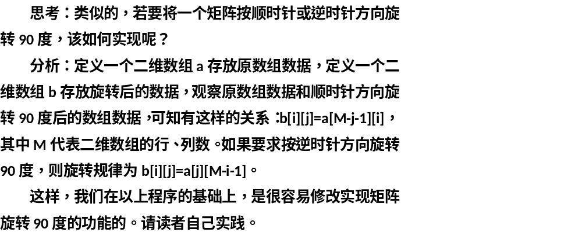
7.2.3 二维数组的初始化

Slide 48
7.3 字符数组
用来存放字符量的数组称为字符数组。字符数组较整数等类型的数组有其不同的使用特性，为此专门来介绍。
7.3.1 字符数组的定义
7.3.2 字符数组的初始化
7.3.3 字符数组的引用
7.3.4 字符串和字符串结束标志
7.3.5 字符数组的输入输出
7.3.6 字符串处理函数

Slide 49
7.3.1 字符数组的定义
字符数组的定义形式与前面介绍的数值数组相同。例如：char c[10];
由于字符型和整型通用，也可以定义为 int c[10]。但这时每个数组元素占2或4个字节的内存单元，而不是一个字节的内存单元了。
字符数组也可以是二维或多维数组。
例如：char c[5][10]; 即为二维字符数组。

Slide 50
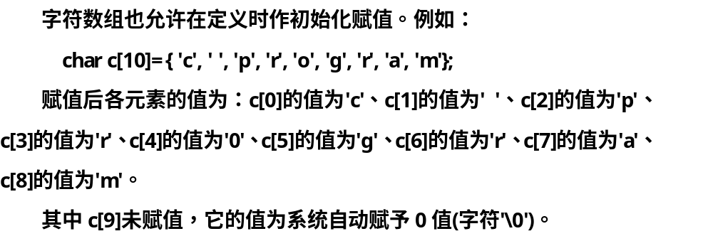
7.3.2 字符数组的初始化
c[0]c[1]c[2]c[3]c[4]c[5]c[6]c[7]c[8]c[9]
c |  | p | r | o | g | r | a | m | \0

Slide 51
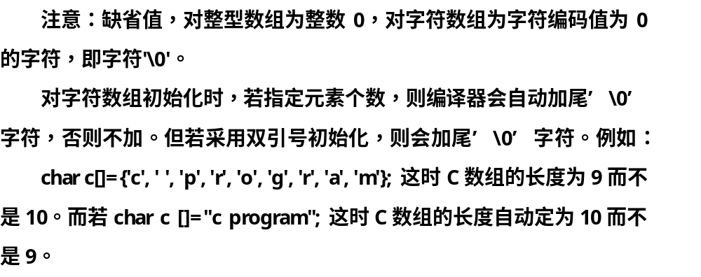
7.3.2 字符数组的初始化
注意：缺省值也是0

Slide 52
7.3.2 字符数组的初始化
char d[5][5] ={{’ ’,’ ’,’*’},
{’ ’,’*’,’ ’,’*’},
{’*’,’ ’,’ ’,’ ’,’*’},
{’ ’,’*’,’ ’,’*’},
{’ ’,’ ’,’*’} };
初始
化
效果
d[0][0]d[0][1]d[0][2]d[0][3]d[0][4]
d[0]
d[1]
d[2]
d[3]
d[4]
 |  | * | \0 | \0
 | * |  | * | \0
* |  |  |  | *
 | * |  | * | \0
 |  | * | \0 | \0

Slide 53
7.3.3 字符数组的引用
【例7-9】 对二维字符数组分段赋初值，并利用循环逐行逐个字符数组元素输出。
    main()
    { int i,j; char a[][5]={{'B','A','S','I','C',},{'d','B','A','S','E'}};
    for(i=0;i<=1;i++)
    {
    for(j=0;j<=4;j++) printf("%c",a[i][j]);
    printf("\n");
    }
    }
注意：本例的二维字符数组由于在初始化时全部元素都赋以初值，因此一维下标的长度可以不加以说明。

Slide 54
7.3.4 字符串和字符串结束标志
在Ｃ语言中没有专门的字符串变量，通常用一个字符数组来存放一个字符串。前面介绍字符串常量时，已说明字符串总是以'\0'作为串的结束符。因此当把一个字符串存入一个数组时，也把结束符'\0'存入数组，并以此作为该字符串是否结束的标志。有了'\0'标志后，就不必再用字符数组的长度来判断字符串的长度了。

Slide 55
7.3.4 字符串和字符串结束标志
Ｃ语言允许用字符串的方式对数组作初始化赋值。例如： char c[]={‘c’, ‘ ’,‘p’,‘r’,‘o’,‘g’,‘r’,‘a’,‘m’,‘\0’}; // c数组长度10
可等价写为：char c[]={"C program"};
或去掉{}写为：char c[]="C program"; // c数组长度10
用字符串方式赋值比用字符逐个赋值要多占一个字节，用于存放字符串结束标志'\0'。上面的数组c在内存中的实际存放情况为：C program\0
其中'\0'是由C编译系统自动加上的。由于采用了'\0'标志，所以在用字符串赋初值时一般无须指定数组的长度，而由系统自行处理。

Slide 56
7.3.5 字符数组的输入输出
在采用字符串方式后，字符数组的输入输出将变得简单方便。除了上述用字符串赋初值的办法外，还可用printf函数和scanf函数一次性输出输入一个字符数组中的字符串，而不必使用循环语句逐个地输入输出每个字符。

Slide 57
7.3.5 字符数组的输入输出
【例7-10】 字符数组赋值后，再输出。
分析：字符数组赋值后，相当于字符串，可指定数组名整体输出。
  main()
  { char c[]="BASIC\ndBASE";
  printf("%s\n",c); //c为数组名，字符数组输出时可以整体处理的
  }
注意：在本例的printf函数中，使用的格式字符串为“%s”，表示输出的是一个字符串。而在输出表列中给出数组名即可。不能写为：printf("%s",c[]);

Slide 58
7.3.5 字符数组的输入输出
【例7-11】 对字符数组整体输入与输出。
    main()
    { char st[15];
    printf("input string:");
    scanf("%s",st);
    printf("%s\n",st);
    }
本例中由于定义数组长度为15，因此输入的字符串长度必须小于15，以留出一个字节用于存放字符串结束标志'\0'。应该说明的是，对一个字符数组，如果不作初始化赋值，则必须说明数组长度。还应该特别注意的是，当用scanf函数输入字符串时，字符串中不能含有空格，否则将以空格作为串的结束符。

Slide 59
7.3.5 字符数组的输入输出
例如，【例7-11】当输入的字符串中含有空格时，运行情况为：
从输出结果可以看出空格以后的字符都未能输出。为了避免这种情况，可多设几个字符数组分段存放含空格的串。程序可改写如下页：

Slide 60
7.3.5 字符数组的输入输出
【例7-12】 输入输出多个字符数组。
#include <stdio.h>
  main()
  {
  char st1[6],st2[6],st3[6],st4[6];
  printf("input string:\n");
  scanf("%s%s%s%s",st1,st2,st3,st4); /*数组名即地址，注意这里数组名前不需要加& */
  printf("%s %s %s %s\n",st1,st2,st3,st4);
  }

Slide 61
7.3.5 字符数组的输入输出
char str1[5],str2[5],str3[5],str4[6];
scanf(”%s%s%s”,str1,str2,str3,str4);
How are you ? ↙
str1
H | o | w | \0 | \0 | \0
str2
a | r | e | \0 | \0 | \0
str3
y | o | u | \0 | \0 | \0
str4
? | \0 | \0 | \0 | \0 | \0

Slide 62
7.3.5 字符数组的输入输出
说明：本程序分别设了4个数组，输入的一行字符的空格分段分别装入4个数组。然后分别输出这4个数组中的字符串。在前面介绍过，scanf的各输入项必须以地址方式出现，如 &a,&b等。但在前例中却是以数组名方式出现的，这是为什么呢?
这是由于在Ｃ语言中规定，数组名就代表了该数组的首地址。整个数组是以首地址开头的一块连续的内存单元。

Slide 63
7.3.5 字符数组的输入输出
如有字符数组char c[10]，在内存可表示如下：
c[0] c[1] c[2] c[3] c[4] c[5] c[6] c[7] c[8] c[9]
假设数组c的首地址为2000，也就是说c[0]单元地址为2000。则数组名c就代表这个首地址。因此在c前面不能再加地址运算符&。如写作scanf("%s",&c);则是错误的。在执行函数printf("%s",c) 时，按数组名c找到首地址，然后逐个输出数组中各个字符直到遇到字符串终止标志'\0'为止。
注意：由于C语言用一维数组存放字符串，而且允许用数组名进行输入输出一个字符串，因此，这时一维字符数组相当于“字符串变量”了。

Slide 64
7.3.6 字符串处理函数
Ｃ语言提供了丰富的字符串处理函数，大致可分为字符串的输入、输出、合并、修改、比较、转换、复制、搜索几类。使用这些函数可大大减轻编程的负担。用于输入输出的字符串函数，在使用前应包含头文件 stdio.h，使用其他字符串函数则应包含头文件 string.h。
下面介绍几个最常用的字符串函数。
如：puts(),gets(),strlen(),strcpy(),strcat(),strcmp()等等

Slide 65
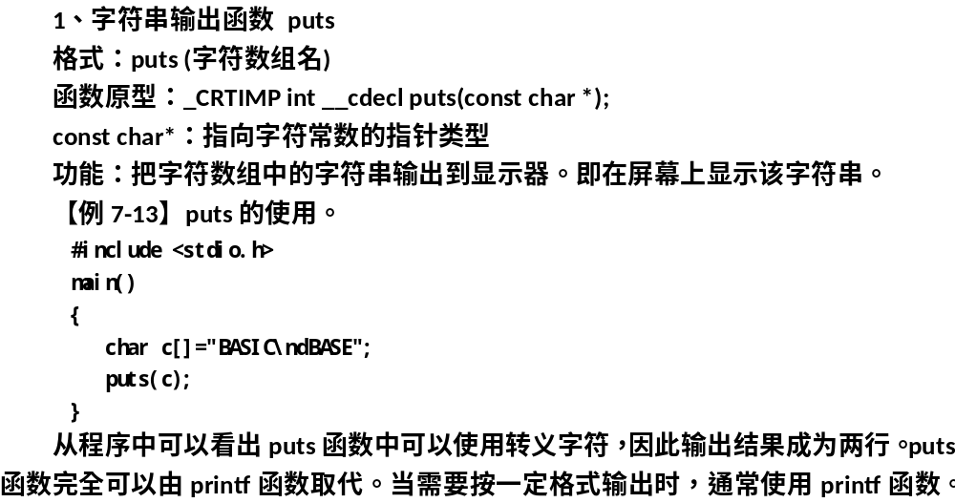
7.3.6 字符串处理函数
或 puts (字符串)

Slide 66
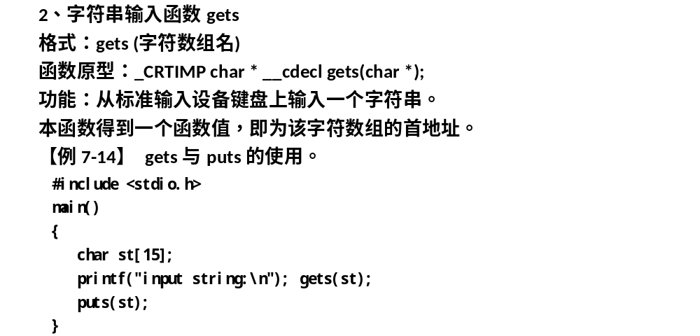
7.3.6 字符串处理函数

Slide 67
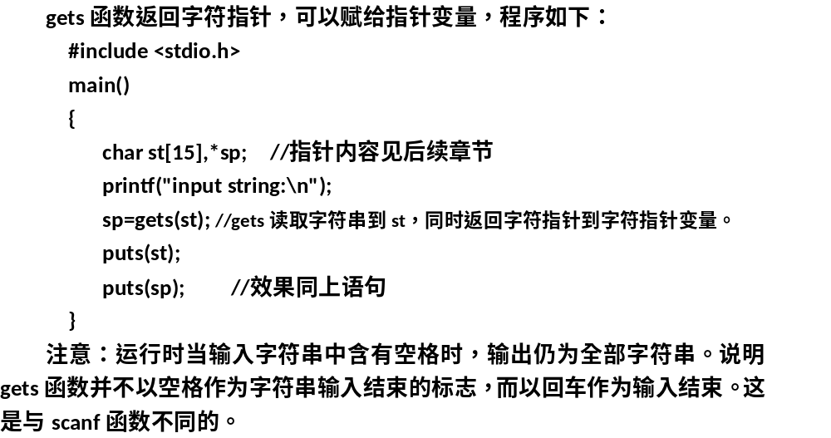
7.3.6 字符串处理函数

Slide 68
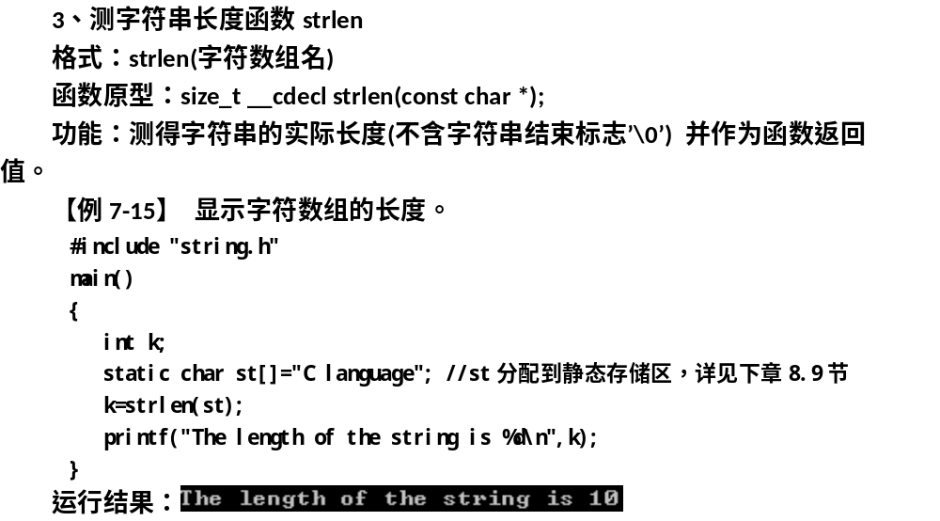
7.3.6 字符串处理函数
或 strlen(字符串)

Slide 69
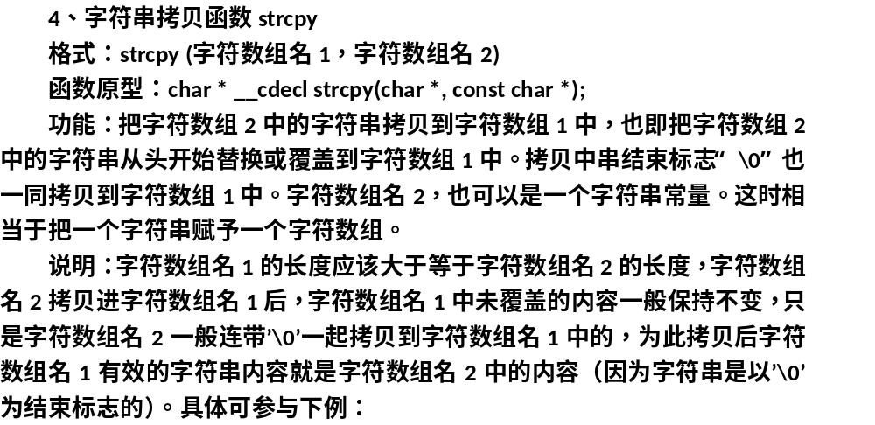
7.3.6 字符串处理函数
或 strcpy (字符数组名，字符串)

Slide 70
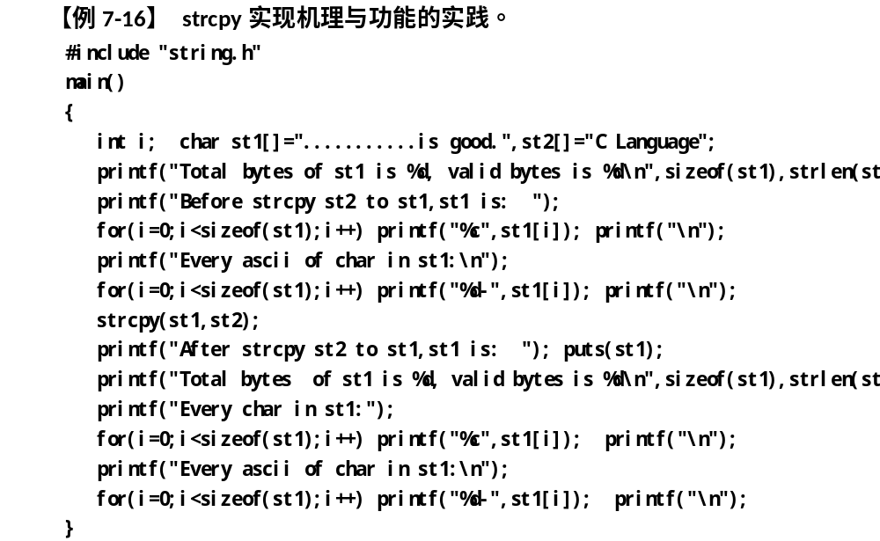
7.3.6 字符串处理函数

Slide 71
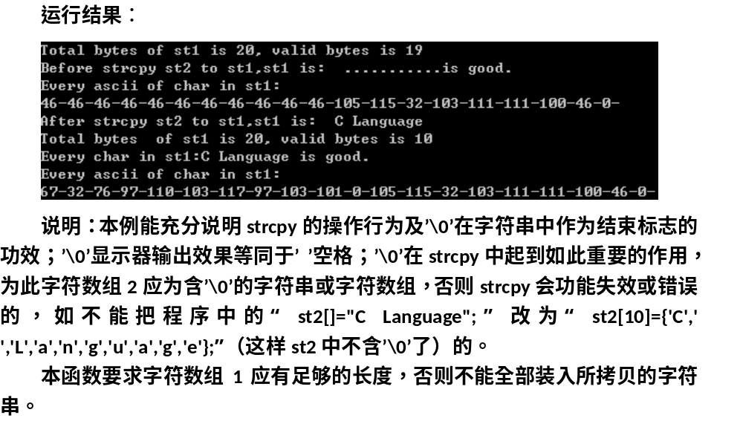
7.3.6 字符串处理函数

Slide 72
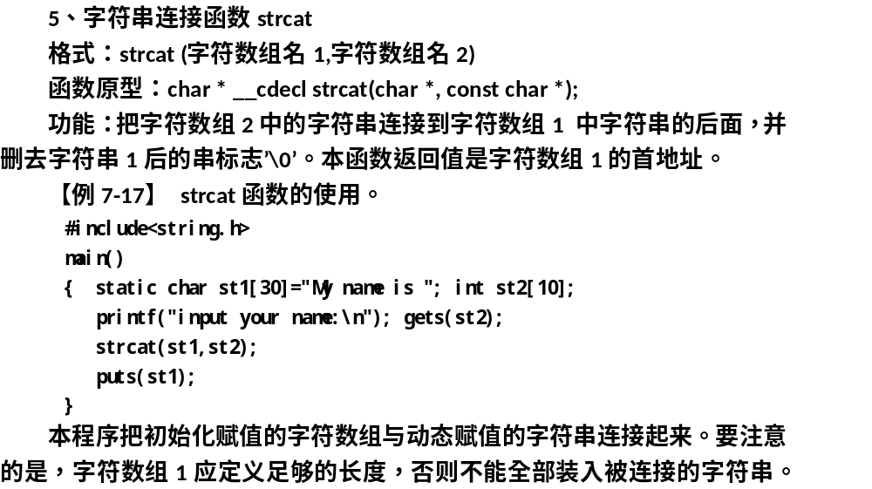
7.3.6 字符串处理函数
或 strcat (字符数组名,字符串)

Slide 73
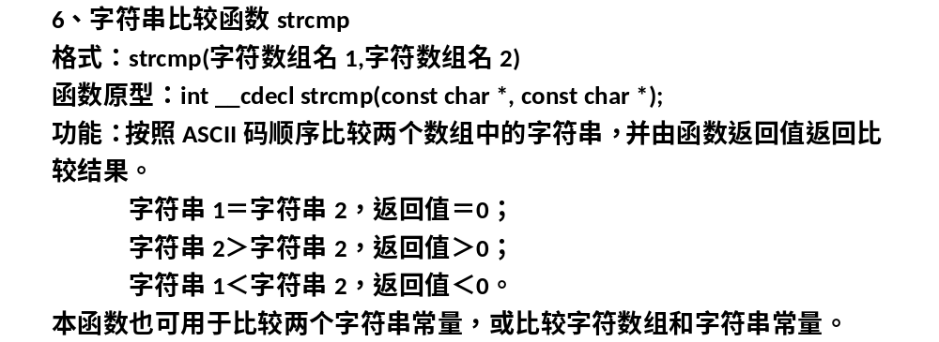
7.3.6 字符串处理函数
或 strcmp(字符串1,字符串2)

Slide 74
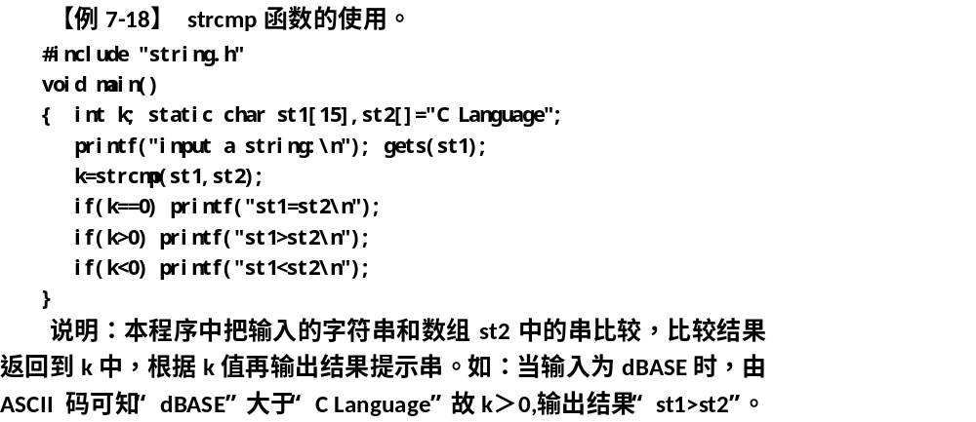
7.3.6 字符串处理函数

Slide 75
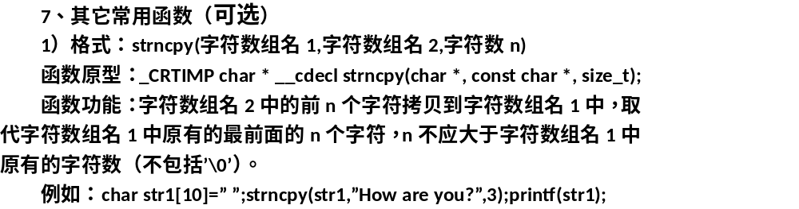
7.3.6 字符串处理函数

Slide 76
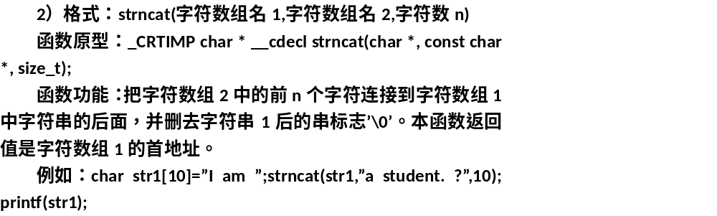
7.3.6 字符串处理函数

Slide 77
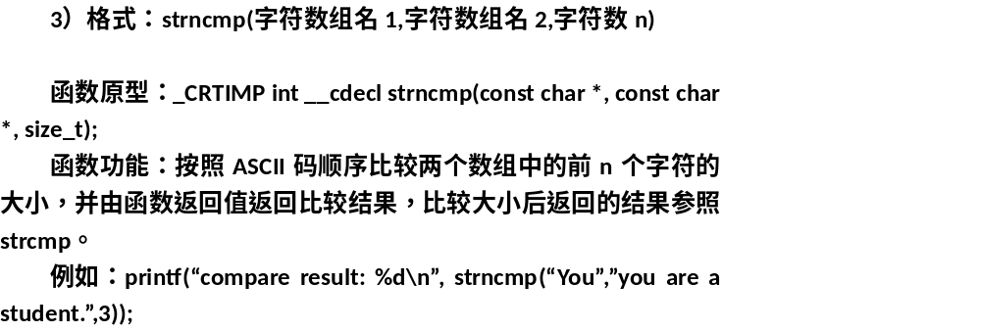
7.3.6 字符串处理函数

Slide 78
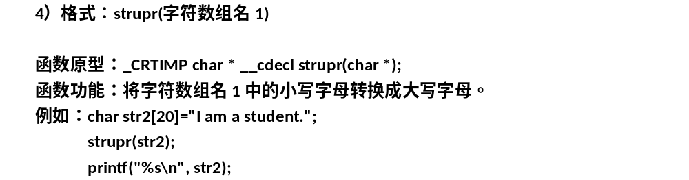
7.3.6 字符串处理函数

Slide 79
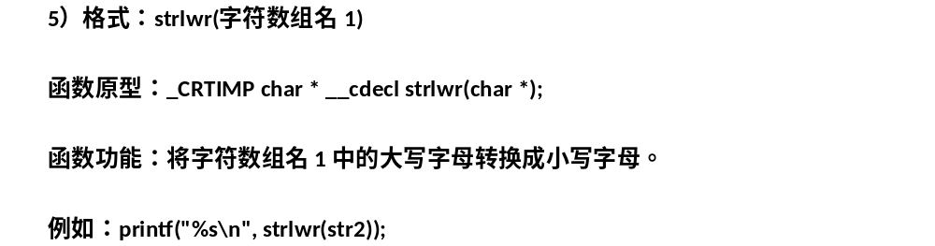
7.3.6 字符串处理函数

Slide 80
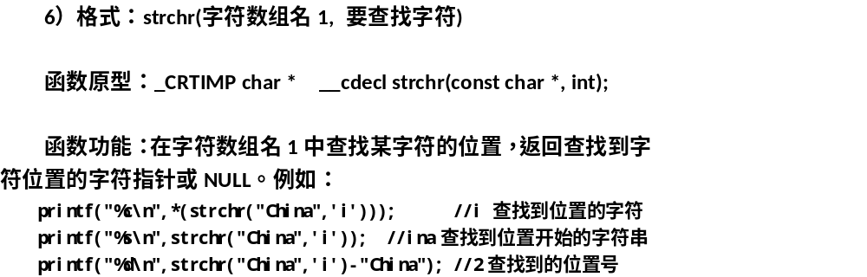
7.3.6 字符串处理函数

Slide 81
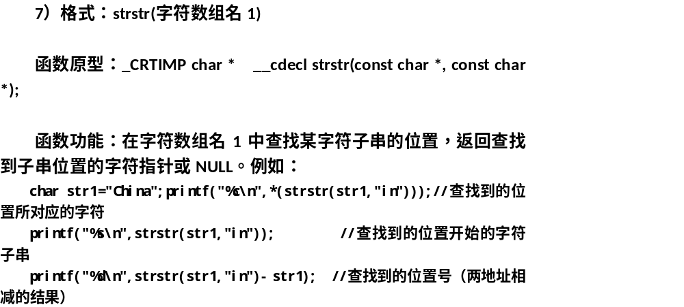
7.3.6 字符串处理函数

Slide 82
7.4 应用实例
补充：数组常用操作

Slide 83
7.4 应用实例
【例7-19】 把一个整数按大小顺序插入已排好序的数组中。
分析：为了把一个数按大小插入已排好序的数组中，应首先确定排序是从大到小还是从小到大进行的。设排序是从大到小进序的，则可把欲插入的数与数组中各数逐个比较，当找到第一个比插入数小的元素i时，该元素之前即为插入位置；然后从数组最后一个元素开始到该元素为止，逐个后移一个单元；最后把插入数赋予元素i即可。如果被插入数比所有的元素值都小则插入最后位置。

Slide 84
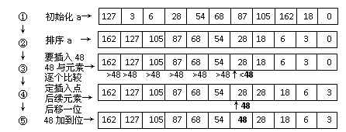
7.4 应用实例
【例7-19】 数组操作内存变化示意图如下：
图7.1 程序数组内存变化示意图

Slide 85
7.4 应用实例
【例7-19】
说明：本程序首先对数组a中的10个数从大到小排序并输出排序结果。然后输入要插入的整数n。再用一个for语句把n和数组元素逐个比较，如果发现有n>a[i]时，则由一个内循环把下标i及以下各元素值顺次后移一个单元。后移应从后向前进行(从a[9]开始到a[i]为止)。后移结束跳出外循环。插入点为i，把n赋予a[i]即可。如所有的元素均大于被插入数，则并未进行过后移工作。此时i=10，结果是把n赋于a[10]。最后一个循环输出插入数后的数组各元素值。
程序运行时，输入数48。从结果中可以看出48已插入到54和28之间。

Slide 86
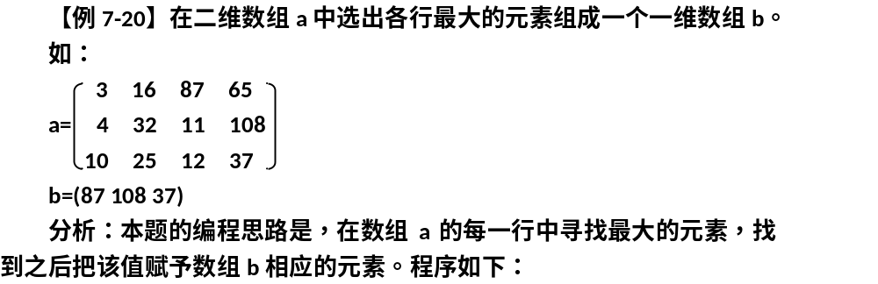
7.4 应用实例

Slide 87
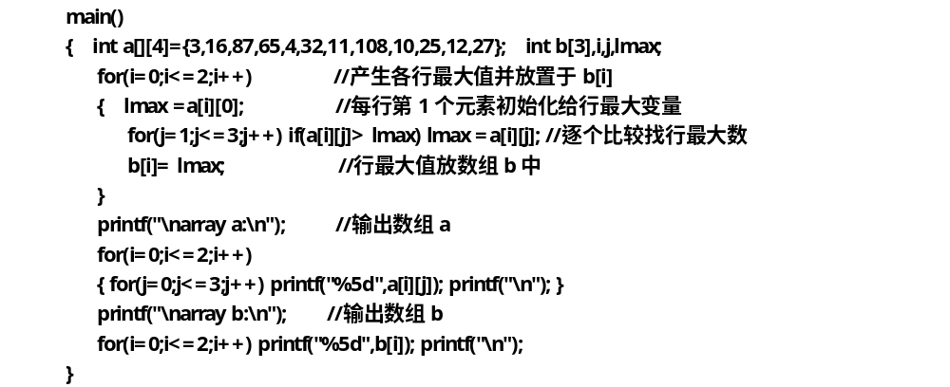
7.4 应用实例

Slide 88
7.4 应用实例
说明：程序中第一个for语句中又嵌套了一个for语句组成了双重循环。外循环控制逐行处理，并把每行的第0列元素赋予lmax。进入内循环后，把lmax与后面各列元素比较，并把比lmax大者赋予lmax。内循环结束时lmax即为该行最大的元素，然后把lmax值赋予b[i]。等外循环全部完成时，数组b中已装入了a各行中的最大值。后面的两个for语句分别输出数组a和数组b。

Slide 89
7.4 应用实例
【例7-21】 输入五个国家的名称按字母顺序排列输出。
分析：五个国家名应由一个二维字符数组来处理。然而Ｃ语言规定可以把一个二维数组当成多个一维数组处理。因此本题又可以按五个一维数组处理，而每一个一维数组就是一个国家名字符串。用字符串比较函数比较各一维数组的大小，并排序，输出结果。

Slide 90
7.4 应用实例
说明：本程序的第一个for语句中，用gets函数输入五个国家名字符串。上面说过Ｃ语言允许把一个二维数组按多个一维数组处理，本程序说明cs[5][20]为二维字符数组，可分为五个一维数组cs[0]，cs[1]，cs[2]，cs[3]，cs[4]。因为一维字符数组可以整体输入输出处理，因此在gets函数中使用cs[i]是合法的。在第二个for语句中又嵌套了一个for语句组成双重循环。这个双重循环完成按字母顺序选择排序的工作。在外层循环中把字符数组cs[i]中的国名字符串拷贝到数组st中，并把下标i赋予P。进入内层循环后，把st与cs[i]以后的各字符串作比较，若有比st小者则把该字符串拷贝到st中，并把其下标赋予p。内循环完成后如p不等于i说明有比cs[i]更小的字符串出现，因此交换cs[i]和st的内容。至此已确定了数组cs的第i号元素的排序值，然后输出该字符串。外循环控制全部排序和输出。

Slide 91
7.4 应用实例
【例7-22】 输入一个n进制数，把它转成十进制数并输出。
分析：一个n进制数可以以字符串形式输入，再输入是几进制数后，程序可以循环逐位字符转数字的处理。10及以下进制数，’0’~‘9’字符直接减’0’转成数字0~9；11及以上进制数，借用’A’~’Z’字符代表进制数，’A’~‘Z’字符“减’A’加10”转成字母代表的进制位数值。

Slide 92
7.4 应用实例
【例7-23】 对含有30个成绩的一维数组排序。（采用冒泡排序方法）
分析：排序方法有很多种，如冒泡法、选择法等。选择排序法前已介绍。本例采用冒泡法（也称起泡法、还称交换法）小到大排序。
冒泡法的思想是：将相邻的两个数进行比较，将小的调到前头。冒泡法排序过程为：
①比较第一个数与第二个数，若为逆序a[0]>a[1]，则交换；然后比较第二个数与第三个数；依次类推，直至第n-1个数和第n个数比较为止。第一趟冒泡排序，结果最大的数已被放置在最后一个元素位置上；
②对前n-1个数进行第二趟冒泡排序，结果使次大的数被放置在第n-1个元素位置；

Slide 93
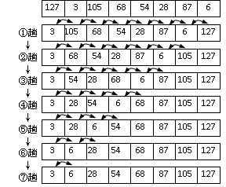
7.4 应用实例
【例7-23】 对含有30个成绩的一维数组排序。（采用冒泡方法）
③重复上述过程，共经过n-1趟冒泡排序后，排序完成。排序示例如图7.2所示。
冒泡法在第一趟比较中要进行n-1次两两比较，在第j趟比较中要进行n-j次比较。
图7.2
冒泡
法排
序数
组内
存变
化示
例图

Slide 94
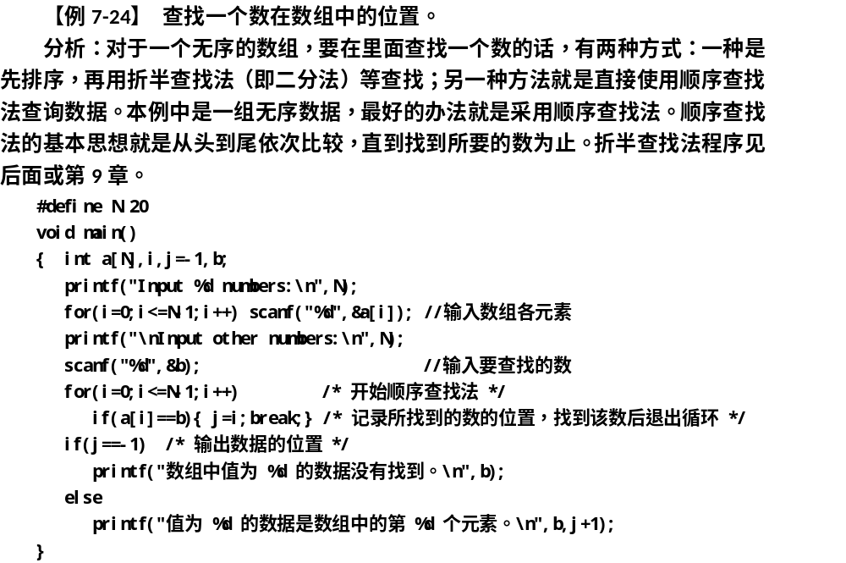
7.4 应用实例

Slide 95
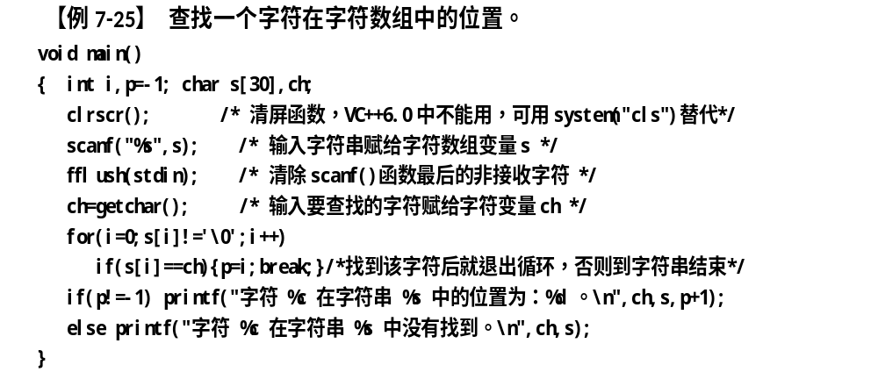
7.4 应用实例

Slide 96
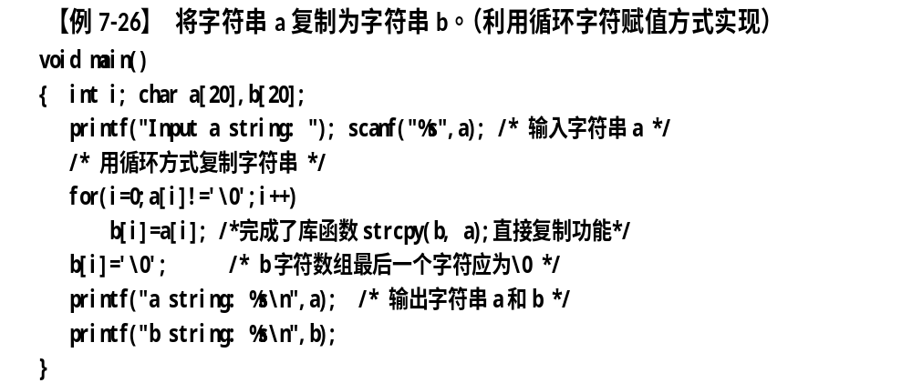
7.4 应用实例

Slide 97
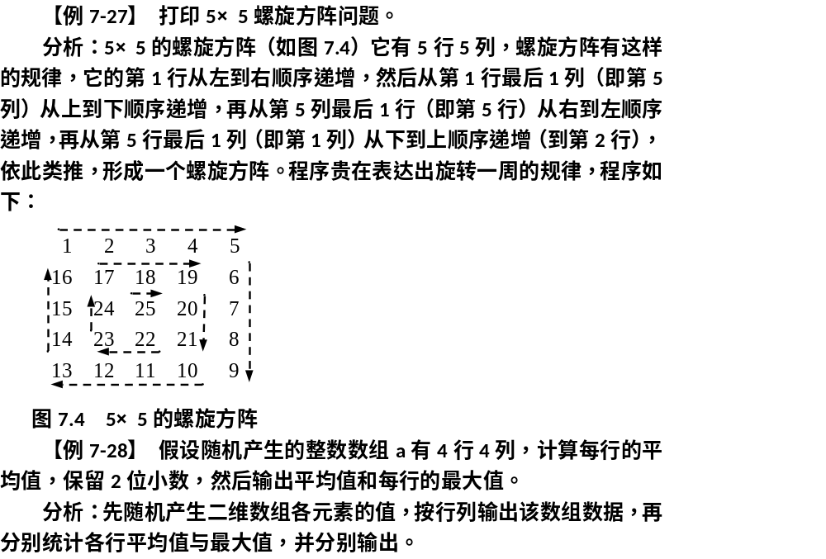
7.4 应用实例
【例7-27】
【例7-28】

Slide 98
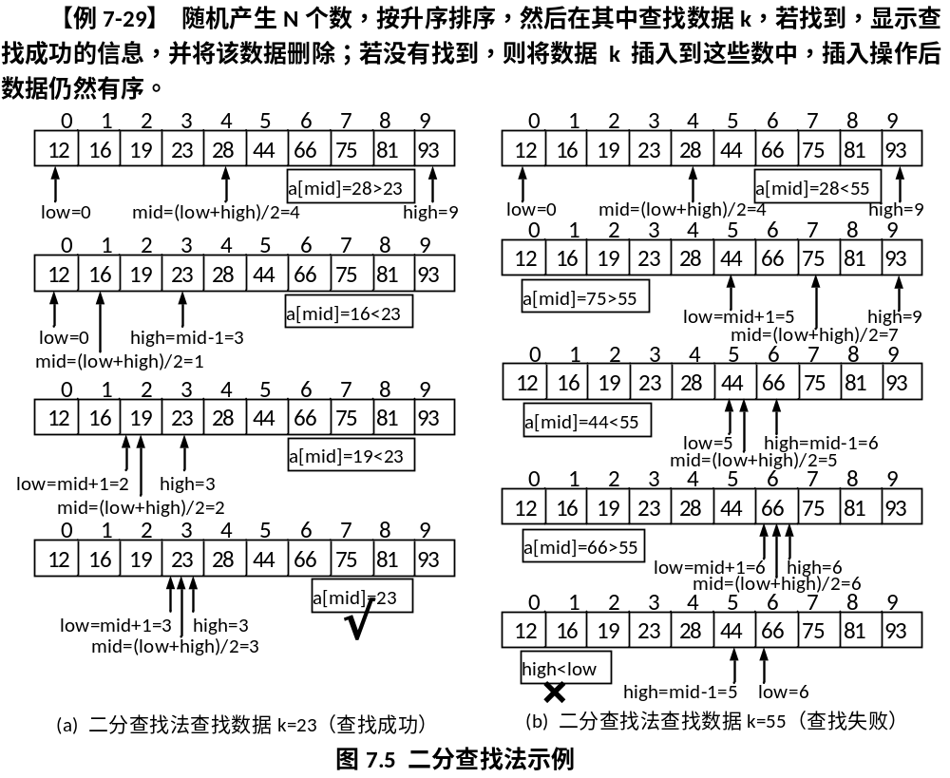

Slide 99
7.4 应用实例
分析：在N个数中查找数据k，可以采用顺序查找法、二分查找法等方法。
1）顺序查找法的基本思想是：将要查找的数据k与存放在数组中的各元素逐个进行比较，直到查找成功或失败。
2）二分查找法又称折半查找法，这种方法要求待查找的数据是有序的。假设有序数据存放在一维数组a中，其查找数据k的基本思想是：将a数组中间位置的元素与待查找数k比较，如果两者相等，则查找成功；否则利用中间位置数据将数组分成前后两块，当中间位置的数据大于待查找数据k时，则下一步从前面一块查找k；当中间位置的数据小于待查找数据k时，下一步从后面一块查找k；重复以上过程，直至查找成功或失败(low>high)。二分查找法操作示例见图7.3。
根据二分查找法的查找结果，再做后续删除或添加操作（涉及数组元素前移或后移操作）。
【例7-29】

Slide 100
7.4 应用实例
【例7-30】 产生斐波那契数列于数组中，并输出。
斐波那契数列（Fibonacci）的特点是第1、2两个数为1、1，从第3个数开始，每数是前两个数之和，数列如：1，1，2，3，5，8，13，21，…。求这个数列的前40个元素。
分析：上章已有例题实现，这里利用数组来实现，产生数列放数组中利于后续作处理。
  main() /*使用数组的实现程序 */
  { long i,f[40]={1,1}; /*定义并初始化数组*/
  for (i = 2; i < 40; i++)
  f[i] = f[i - 1] + f[i - 2]; /*数列中从第3项开始每一项等于前两项之和*/
  for (i = 0; i < 40; i++)
  { printf("%10ld", f[i]); /*输出数组中的40个元素*/
  if ((i+1) % 5 == 0) printf("\n"); /*每5个元素进行一次换行*/
  }
  }

Slide 101
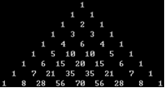
7.4 应用实例
【例7-31】 利用数组产生、输出杨辉三角形。
分析：所谓杨辉三角形，如上所示(9层)，除等腰三角形两边均为1外，其他每个数均为其上行左右两数之和。可以采用二维或一维数组来存放杨辉三角形的每行，并根据上下行元素间的关系，利用a[i][j]=a[i-1][j-1]+a[i-1][j]或一维时a[j]=a[j-1]+a[j]来产生新行非1元素。
源程序1（方法1——利用二维数组）：
源程序2（方法2——利用一维数组）：
说明：方法2比方法1节省了存储空间，方法1则存储了整个杨辉三角形，而方法2只保留了最新最后的一行数据。

Slide 102
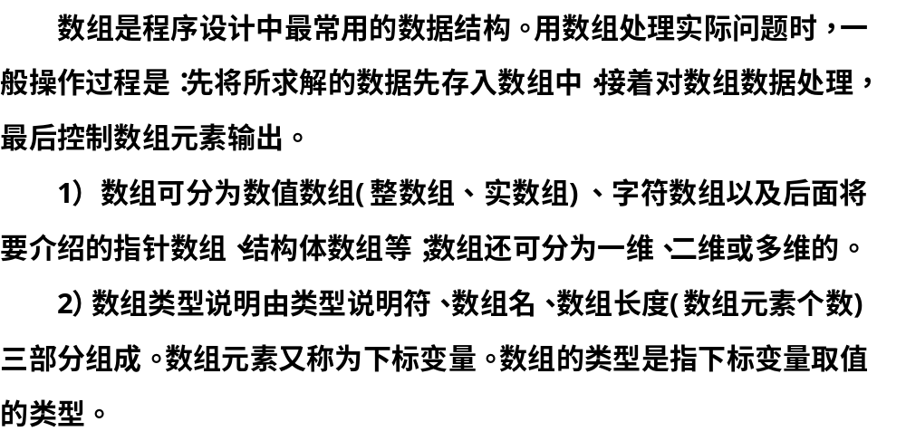
7.5 本章小结

Slide 103

7.5 本章小结

Slide 104

7.6 习题

Slide 105

7.6 习题

Slide 106

7.6 习题

Slide 107

7.6 习题

Slide 108

7.6 习题

Slide 109

7.6 习题

Slide 110

7.6 习题

Slide 111

7.6 习题

Slide 112

7.6 习题

Slide 113


本章结束
请指出错误或问题，交流联系 Email：
qxzvb@163.com 或
xzqian@jiangnan.edu.cn

